Slide 1
UP
長期照顧再進化—2.0與1.0的差別

Slide 2
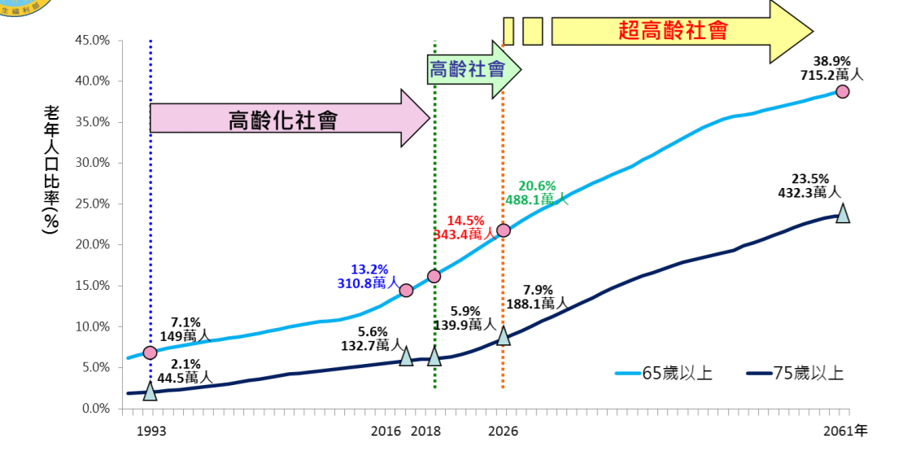
背景
一、人口結構的快速老化，勞動人口負擔日益沉重
二、長期照顧制度不合時宜需要翻轉
三、各服務提供單位之間缺乏整合

Slide 3
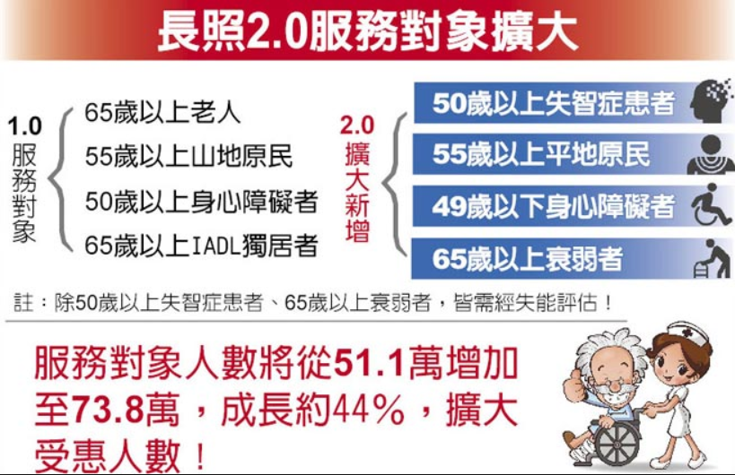
服務對象之比較

Slide 4
提供服務之差別

Slide 5
長照2.0包裹式給付
優點
★居住地支付/給付
★額度留用
★破除給付單一項目之緊箍咒

Slide 6
為何長照2.0著重在社區式照護
預防失能
在地老化
共享天倫
減緩家庭負擔
專業技術指導
維持社會參與

Slide 7
好康在哪找?
🕛服務時間：
週一至週五上班時間：08:30 ~ 12:00、13:30 ~ 17:30。
📞撥打方式：
手機或市話皆可直撥「1966」，前5分鐘免付費。

Slide 8
✍打1966「前」，我該做什麼？
受照顧者的姓名、年齡、居住地址等基本資料
受照顧者的概況
主要照顧者的姓名、電話
主要聯絡人的姓名、電話

Slide 9
打１９６６，後會發生什麼？
確認資料
符合 長照服務資格 | → | 將量身訂做專屬長照服務
未符合 長照服務資格 | → | 將轉介聯繫其他民間服務資源或提供相關資訊
到府評估
擬定照顧計畫
核定後即可使用：如居家服務、日間照顧、交通接送、輔具及喘息服務...等。

Slide 10
您，知道彰化市有多少ABC嗎？
A
B
C
3
22
25

Slide 11
您，知道彰化市有日托、日照嗎？
彰基中華院區(得憶園)-失智共照中心
彰基切膚之愛-魏愛倫學苑日照中心(失智)
忎本快樂協進會(長樂)日間照顧中心(混合型)
彰化縣私立建寶社區式服務類長期照顧服務機構(家庭式)

Slide 12
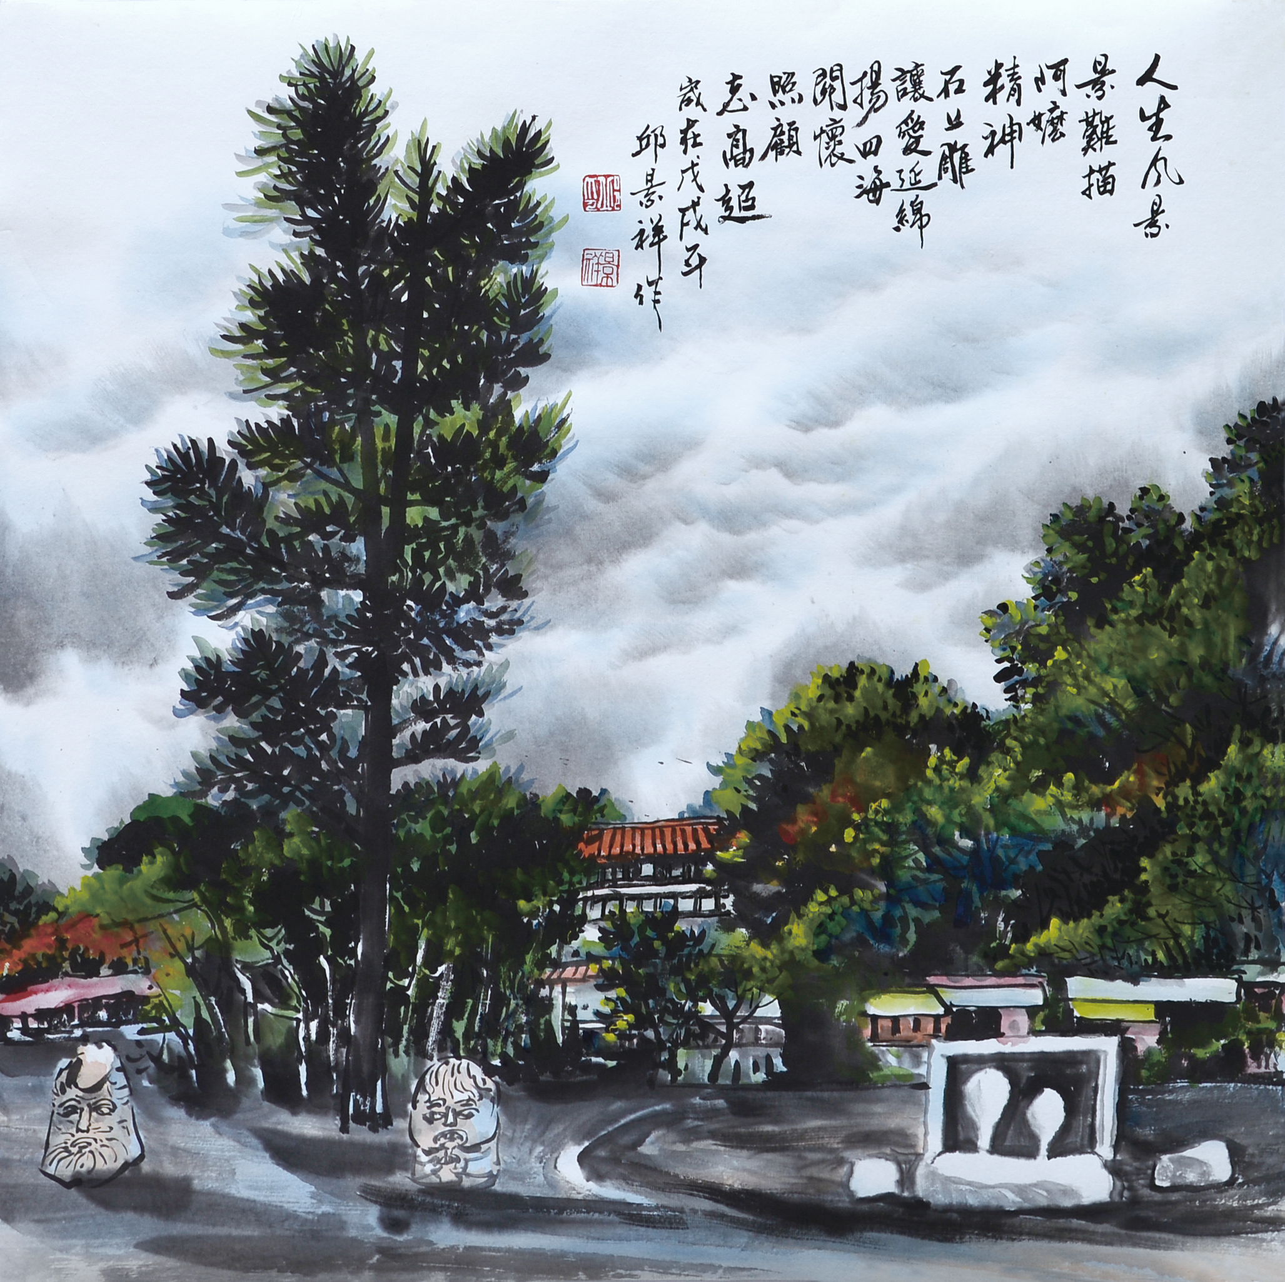
衛生福利部
彰化老人養護中心
附設晨曦日間照顧中心

Slide 13
目
錄
Changhua Nursing Home, M.O,H,W
壹、機構介紹
貳、服務類型
參、服務特色
肆、地理位置

Slide 14
壹
機構介紹
Part ONE

Slide 15
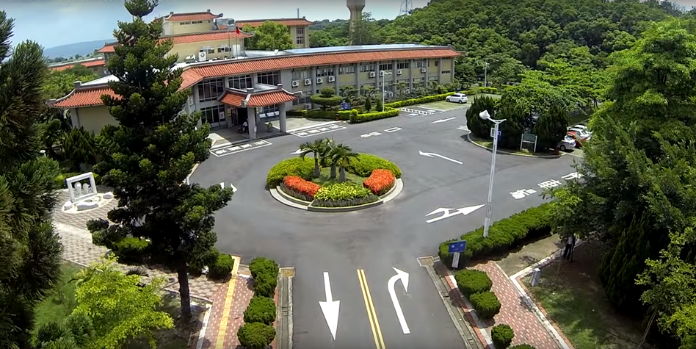
壹
機構介紹
一
於78年7月成立，為國內第一所專事提供失能老人照顧之老人養護機構。
原隸屬前臺灣省政府社會處，88年7月1日精省後改隸內政部、102年7月23日組改後改隸衛生福利部
二
三
位於彰化市八卦山風景區之山坡地，距彰化市區10分鐘車程，交通便利。
佔地5.9公頃，總樓地板面積1萬8,795㎡，主要建築物包括：行政區、醫療保健及綜合服務區、住民生活區三大主體。
四

Slide 16
服務宗旨

Slide 17
理念

Slide 18
貳
服務類型
Part TWO

Slide 19
日間照顧服務
貳
服務類型
01
01
月托服務
02
日托服務
半日托服務(需事先約定登記)
03
服務時間：星期一至星期五，上午08：00~下午17：00(依實際交通接送狀況調整)，國定假日及例假日休息，上述服務時間如遇有特殊狀況如颱風等其他因素，依人事行政總處規定辦理。

Slide 20
參
服務特色
Part Three

Slide 21
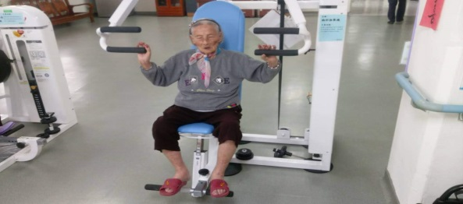
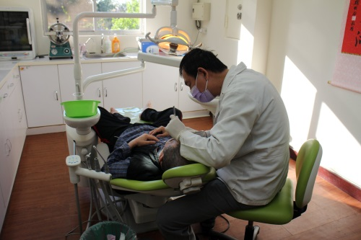
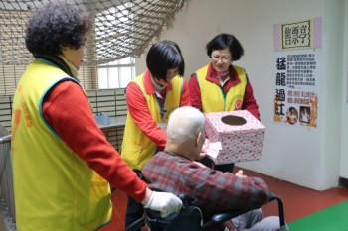
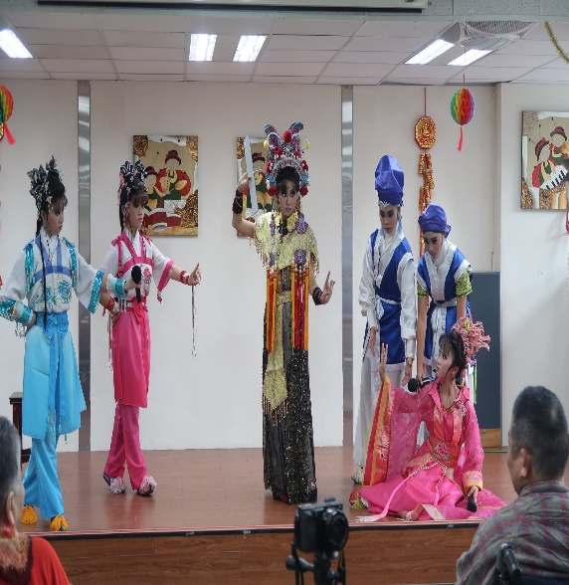
參
服務特色
自立支援照顧模式
回復自主生活能力
健全志工服務營造幸福家園
塑造藝文療癒
豐富長輩生活
門診服務

Slide 22
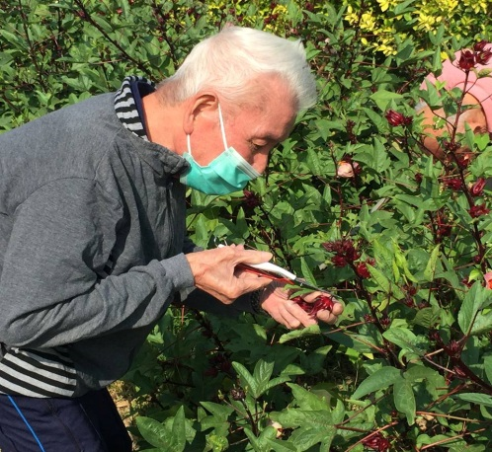
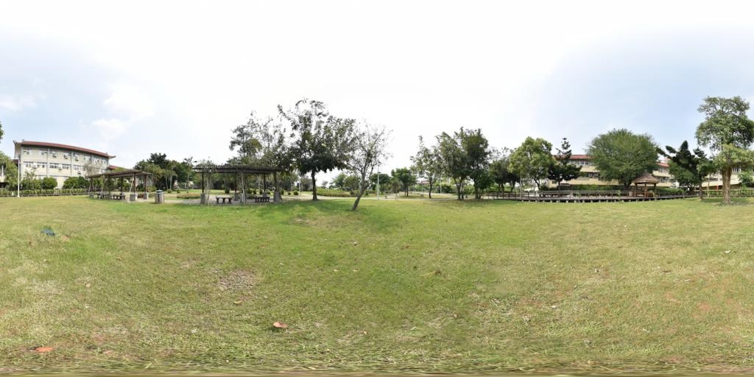
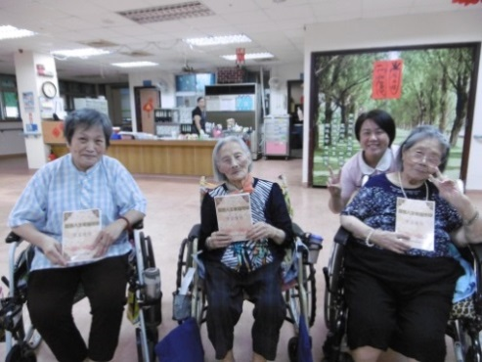
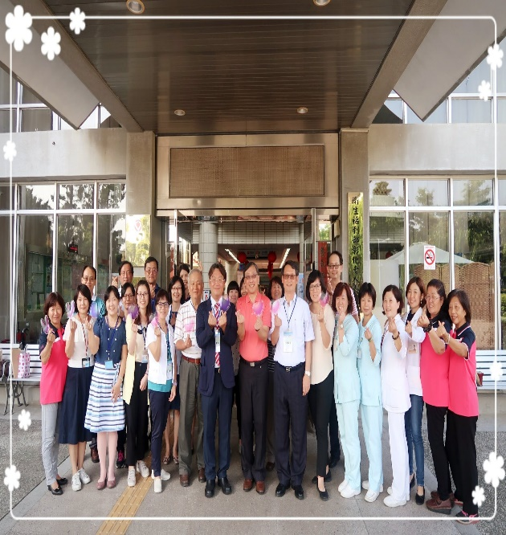
參
服務特色
多元療癒團體
及課程
位於風景區，佔地5.9公頃，休憩園區廣大。
提倡終身學習護照鼓勵長者再學習
健全的護理服務

Slide 23
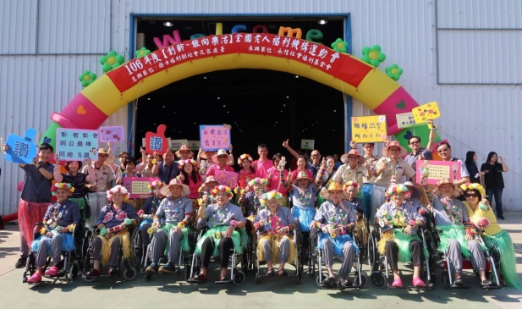
參
服務特色-我們的榮耀
全國老人福利機構評鑑
96、99、102、105年老人福利機構評鑑「優等」(每3年評鑑1次)
高齡友善健康照護機構認證
104-107、108-111通過認證
107年長照機構組「典範獎」
志願服務評鑑
98、103年評鑑「特優」、104至107年免評
103、104、106及107年榮獲「金牌」
106年榮獲「最佳造型獎」
107年「彰老-不老打擊樂團」受邀擔任開場表演
全國老人機構運動會團體
銀髮健康操大賽
105年參與弘道老人基金會「銀髮健康操大賽」，榮獲「坐姿組佳作」及「特別人氣獎」！
安心場所認證
彰化縣衛生局自動體外心臟去顫器(AED)安心場所認證
高齡友善
107年榮獲「高齡友善健康照護機構-典範獎

Slide 24
肆
地理位置
Part FORU

Slide 25
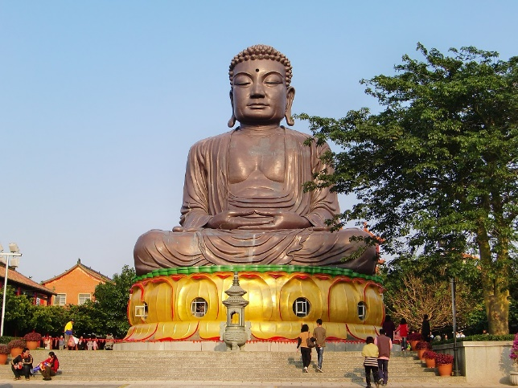
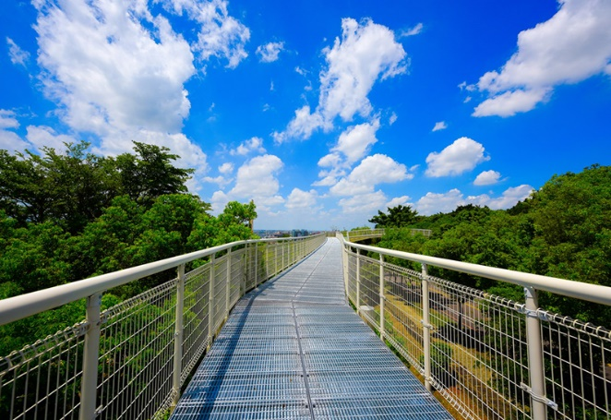
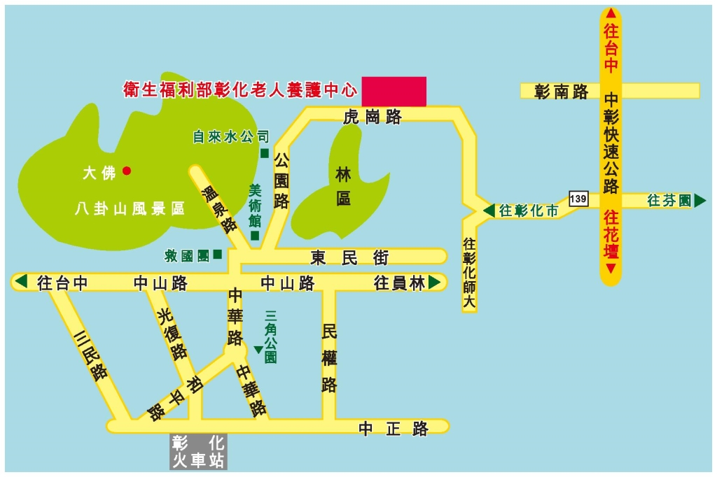
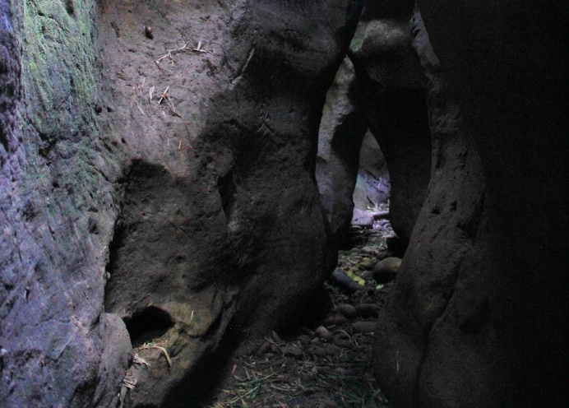
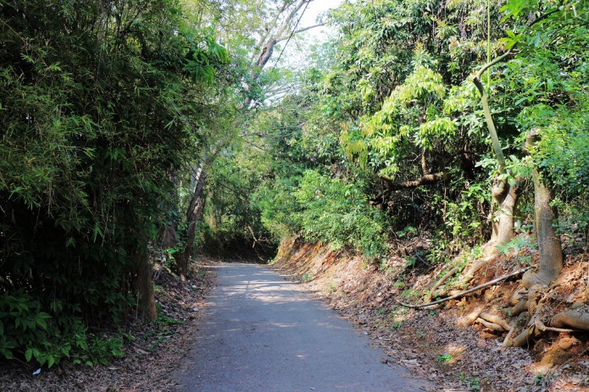
肆
地理位置
●中心地址：彰化縣彰化市桃源里虎崗路1號
聯絡方式：(04)725-8131
#173曾社工

Slide 26
收費標準-照顧費
日間照顧服務
長照等級、給付額度 |  | 每日費用 | 低收入戶 |  | 中低收入戶 |  | 一般戶 |  | 可服務 天數
級別 | 額度 |  | 政府 補助 (100%) | 民眾自付 (0%) | 政府補助 (95%) | 民眾自付(5%) | 政府補助 (84%) | 民眾自付(16%)
第2級 | 10,020 | 675 | 675 | 0 | 642 | 33 | 567 | 208 | 14天
第3級 | 15,460 | 840 | 840 | 0 | 798 | 42 | 706 | 134 | 18天
第4級 | 18,580 | 920 | 920 | 0 | 874 | 46 | 773 | 147 | 20天
第5級 | 24,100 | 1,045 | 1,045 | 0 | 993 | 52 | 878 | 167 | 23天
第6級 | 28,070 | 1,130 | 1,130 | 0 | 1,074 | 56 | 950 | 180 | 23天
第7級 | 32,090 | 1,210 | 1,210 | 0 | 1,150 | 60 | 1,017 | 193 | 23天
第8級 | 36,180 | 1,285 | 1,285 | 0 | 1,221 | 64 | 1,080 | 205 | 23天
附設晨曦日間照顧中心

Slide 27
收費標準
日間照顧服務
【日照-社區服務式交通接送】
受長照補助具低收身分每月1,200元。
受長照補助中低及一般戶身分每月2,400元。
週一至周五固定收托者，優先。
使用本中心交通接送者，在支付額度內可申請交通費補助，收費補助表如下：
距離 | 每趟費用 | 低收入戶 | 中低收入戶 | 一般戶
 |  | 民眾自付0% | 民眾自付5% | 民眾自付16%
10公里內 | 100 | 0 | 5元 | 16元

Slide 28
照管中心核定曾阿公-一般戶(不申請交通服務)
每月約22日
範例1
額度10,020
每日費用
675
第二級
可使用
14日
照顧費負擔1,603
剩餘8日x675
5,400
政府負擔84%
月繳
9,403
交通費2,400
民眾負擔
16%

Slide 29
照管中心核定曾阿公-一般戶(申請交通服務)
每月約22日
範例2
申請交通補助
(每月)
額度10,020
每日費用
675
第二級
剩餘額度5,620
(8日)
照顧費負擔864
剩餘14日x675
9,450
政府負擔84%
月繳
11,018
交通費負擔704
民眾負擔
16%

Slide 30
照管中心核定曾阿公-一般戶(不申請交通服務)
每月約22日(只使用補助天數)
範例3
額度10,020
每日費用
675
第二級
可使用
14日
民眾負擔1,603
不使用自費服務
政府負擔84%
月繳
4,003
交通費2,400
民眾負擔
16%

Slide 31
10,020
每天(全日)
第二級為例
長照給付套餐組合
額度內負擔
交通
額度外自費
每月月費
1
套餐
照顧費負擔1,603
交通費
2,400
民眾自費
5,400
月繳
9,403
2
照顧費負擔864
交通費負擔704
民眾自費
9,450
月繳
11,018
隨您
3
照顧費負擔1,603
交通費2,400
不使用
月繳
4,003
配
8
?
?
?
?

Slide 32
再會

